Slide 1
Aplicações da equação de Bernoulli

Slide 2
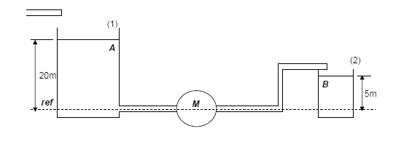
1) O reservatório mostrado na figura possui nível constante e fornece água com uma vazão de 10 litros/s para o tanque B. Verificar se a máquina é uma bomba ou uma turbina e calcule sua potência sabendo-se que η = 75%.
Dados: $γ_{H_{2}O}$ = 10000N/m³, A tubos = 10cm², g = 10m/s

Slide 3
Determine a potência de uma turbina pela qual escoa água com uma vazão de 1200 litros/s.
Dados: HT = 30m, η = 90%, $ρ_{H_{2}O}$ = 1000kg/m³ e g = 10m/s².

Slide 4
A figura a seguir mostra parte de uma instalação de bombeamento de água. Considerando que a vazão é igual a 8 litros/s, que a tubulação possui o mesmo diâmetro ao longo de todo o seu comprimento e que os pontos (2) e (3) estão na mesma cota, determine a diferença de pressão entre a saída e a entrada da bomba.
Dados: NB = 4cv, 1cv = 736,5W, η = 70%, $ρ_{H_{2}O}$= 1000kg/m³ e g =10m/s².

